Slide 1
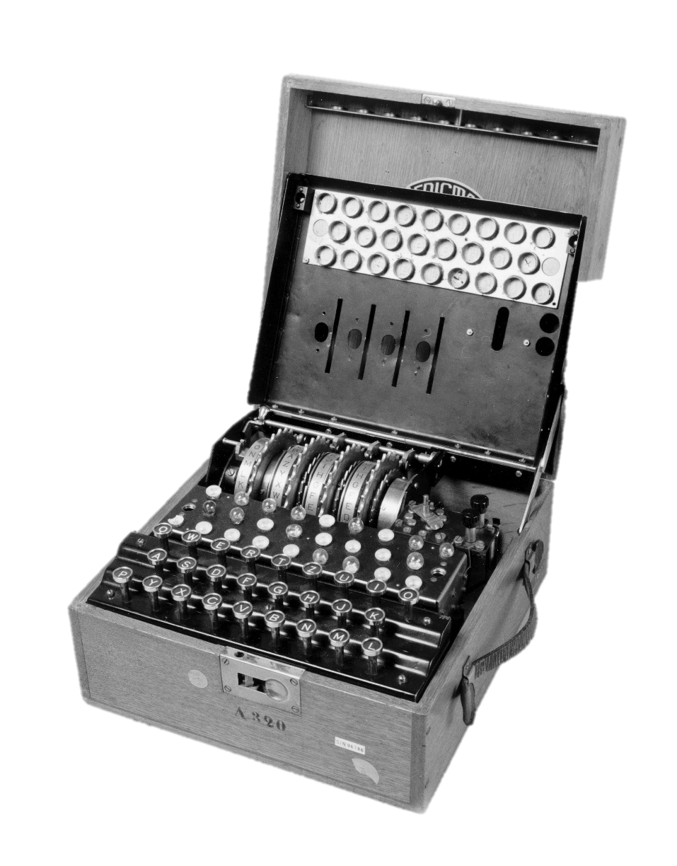
Hw3 – the Enigma
程式設計（二）
Notes:
此投影片前段由助教 翁同學編寫
http://www.securityninja.co.uk/wp-content/uploads/2010/09/4-rotor-enigma-open-copy-BW.jpg

Slide 2
Introduction of Enigma
在密碼學史中，恩尼格瑪密碼機（德語：Enigma，又譯啞謎機，或謎）是一種用於加密與解密文件的密碼機。確切地說，Enigma是對二戰時期納粹德國使用的一系列相似的旋轉機加解密機器的統稱，它包括了許多不同的型號。
Enigma密碼機在1920年代早期開始被用於商業，一些國家的軍隊與政府也曾使用過它，其中的主要使用者是第二次世界大戰時的納粹德國。

Slide 3
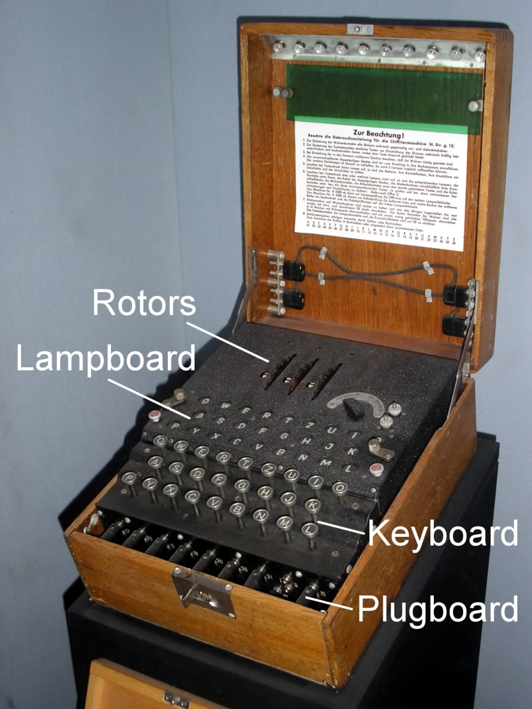
Introduction of Enigma

Slide 4
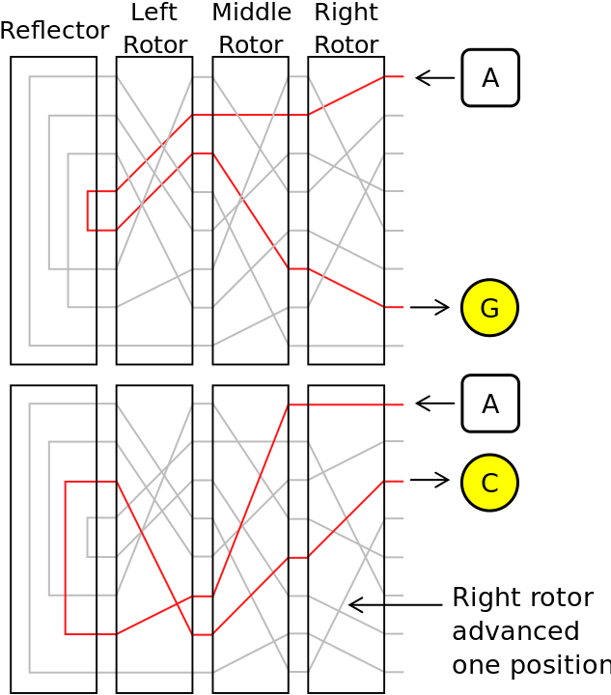
Enigma
Enigma旋轉盤的工作原理圖
連續按兩次A鍵後，電流會流經所有旋轉盤 (Rotor)，通過反射器 (Reflector)後分別向反方向流到G燈和C燈。
連續按兩次A鍵會得到不同的結果，這是因為Right Rotor在第一次按下A鍵後會旋轉，這就將A鍵發出的電流送到了一個完全不同的路線上。

Slide 5
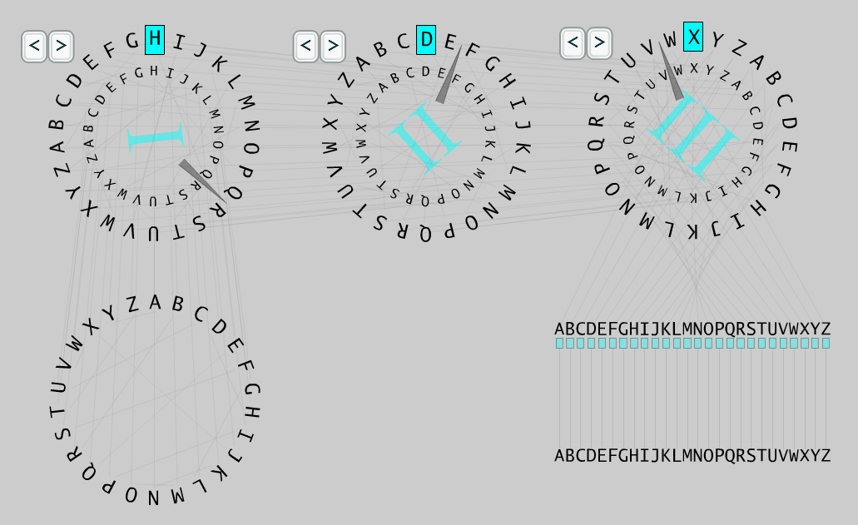
Enigma
Notes:
Enigma一開始由鍵盤輸入字母，訊號會傳到plugboard上

Slide 6
Enigma
Plugboard

Slide 7
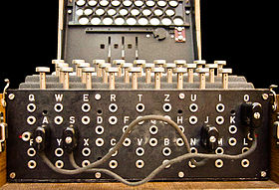
Enigma
Plugboard (接線板) 接線板位於Enigma前部鍵盤的下方，每條線都會連接一對字母。
這些線的作用就是在電流進入旋轉盤前改變它的方向。
而接線板上最多可以同時接13條線。
右圖中
接線板上共有兩對字母被連接起來
S-O
J-A
Plugboard

Slide 8
Enigma
Plugboard

Slide 9
Enigma
Right
Rotor
Plugboard
Notes:
Pugboard再將訊號傳進Right Rotor→Middle Rotor→Left Rotor→Reflector

Slide 10
Enigma
Middle
Rotor
Right
Rotor
Plugboard

Slide 11
Enigma
Left
Rotor
Middle
Rotor
Right
Rotor
Plugboard

Slide 12
Enigma
Left
Rotor
Middle
Rotor
Right
Rotor
Reflector
Plugboard

Slide 13
Enigma
Left
Rotor
Middle
Rotor
Right
Rotor
Reflector
Plugboard
Notes:
訊號經過Reflector後回傳給Left Rotor→Middle Rotor→Right Rotor，最後會輸出

Slide 14
Rotors of Enigma
Notes:
每個齒輪都有內外圈，當訊號傳進來時，先找到外圈的對應位置，再找外圈對應內圈的位置，最後將訊號往下傳
當傳到reflector時，reflector也是兩兩字母互相對應，找到相對應的字幕後回傳，回傳時反過來做，訊號進入齒輪先找內圈的對應位置，再找內圈對應外圈的位置，最後將訊號往上傳

Slide 15
Rotors of Enigma

Slide 16
Rotors of Enigma
Notes:
每個Rotor都有起始位置＆指針（缺口），他們與接下來訊號傳遞的密碼對應和齒輪轉動有關

Slide 17
Rotors of Enigma
Notes:
實作範例
一開始長這樣 起始位置 III：X
II：D
I：H
規律一：當前一個轉輪轉一圈時會推動下一個轉輪前進一格 III轉一圈→II前進一格 II轉一圈→I前進一格
以指針為準判別是否轉一圈

Slide 18
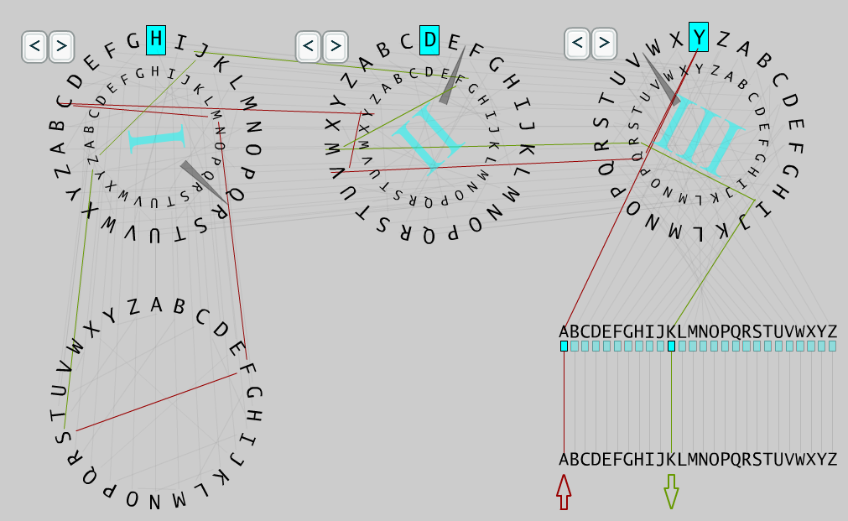
Enigma
Input: A
Output: K
Notes:
現在輸入一個A A在Plugboard中對應的字母是A
傳入訊號之後Rotor III會往前進一格
----傳入訊號（紅線部分）
Step 1：A找到Rotor III中的相對位置Y，Y會找到對應的內圈碼Q（這是此版本的對應碼） Step 2：Q找到Rotor II中的相對位置V，V找到內圈碼Y
Step 3：Y找到Rotor I中的相對位置Ｃ，Ｃ找到內圈碼Ｍ
Step 4：M找到Reflector中的相對位置F，F找到對應碼S
----回傳訊號（綠線部分） Step 5：S找到Rotor I中的相對位置Z，Z找到外圈碼J
Step 6：J找到Rotor II中的相對位置F，F找到外圈碼W
Step 7：W找到Rotor III中的相對位置R，R找到外圈碼I
Step 8：I找到相對位置K，K的plugboard對應碼為K
所以最後輸出為K

Slide 19
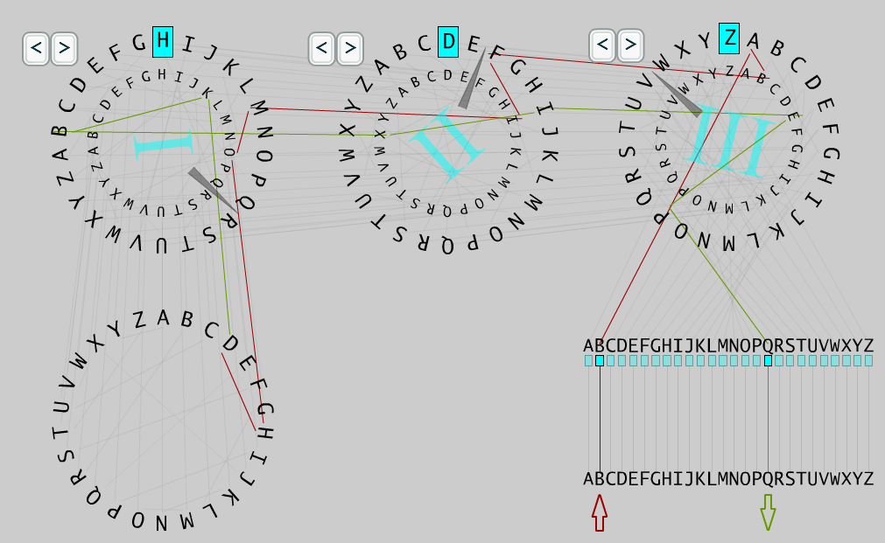
Enigma
Input: AB
Output: KQ
Notes:
接著輸入一個B B在Plugboard中對應的字母是B
傳入訊號之後Rotor III會往前進一格
----傳入訊號（紅線部分）
B找到Rotor III中的相對位置A，A會找到對應的內圈碼B 接下來依此類推

Slide 20
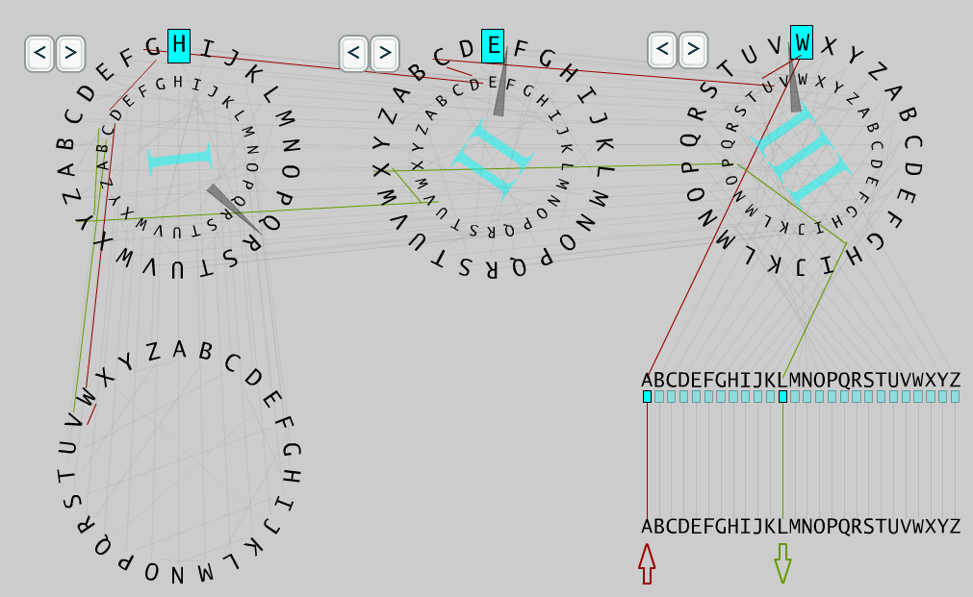
Enigma
Input: ABAAAAAAAAAAAAAAAAAAAAAAA
Output: KQWREEOSTUVDOPLLBCOSVXVOL
Notes:
當Rotor III轉一圈後會推動Rotor II轉一格
意即：keyboard→訊號→plugboard→推動Rotor III轉動→對應Rotor III的碼→訊號→推動Rotor II轉動→對應Rotor II的碼．．．．

Slide 21
Special Rule of Enigma Rotor II
Input: ABAAAAAAAAAAAAAAAAAAAAAAA
Output: KQWREEOSTUVDOPLLBCOSVXVOL
Notes:
Rotor II有一個特別的規則
當下一輪的訊號傳入時 理當Rotor III不會推動Rotor II前進（因為還沒轉一圈）
但是當Rotor II指針在下一步會經過藍框的時候
訊號傳入會推動Rotor II前進

Slide 22
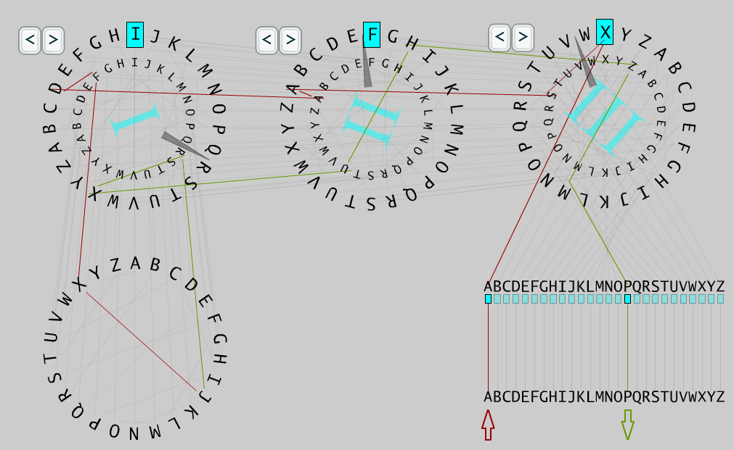
Special Rule of Enigma Rotor II
Input: ABAAAAAAAAAAAAAAAAAAAAAAAA
Output: KQWREEOSTUVDOPLLBCOSVXVOLP
Notes:
如圖所示：
keyboard→訊號→plugboard→推動Rotor III轉動→對應Rotor III的碼→訊號→（發現指針下一步會經過藍框）→Rotor II轉動→對應Rotor II的碼→訊號→推動Rotor I轉動→對應Rotor I的碼．．．．
只有Rotor II有此規則

Slide 23
HW3_Enigma
作業相關敘述

Slide 24
Plugboard of Enigma
接線板 Plugboard
接線板的連線
Keyboard | A | B | C | D | E | F | G | H | I | J | K | L | M
Plugboard | A | B | C | D | E | F | G | H | I | J | K | L | M
Keyboard | N | O | P | Q | R | S | T | U | V | W | X | Y | Z
Plugboard | N | O | P | Q | R | S | T | U | V | W | X | Y | Z

Slide 25
Ring Settings of Enigma
字母環 Ring settings (Ringstellung)
字母環與旋轉盤線路的相對位置
Rotor III （外圈） | A | B | C | D | E | F | G | H | I | J | K | L | M
Rotor III （內圈） | B | D | F | H | J | L | C | P | R | T | X | V | Z
Rotor III （外圈） | N | O | P | Q | R | S | T | U | V | W | X | Y | Z
Rotor III （內圈） | N | Y | E | I | W | G | A | K | M | U | S | Q | O
Notes:
Rotor III: BDFHJLCPRTXVZNYEIWGAKMUSQO

Slide 26
Ring Settings of Enigma
字母環 Ring settings (Ringstellung)
字母環與旋轉盤線路的相對位置
Rotor II （外圈） | A | B | C | D | E | F | G | H | I | J | K | L | M
Rotor II （內圈） | A | J | D | K | S | I | R | U | X | B | L | H | W
Rotor II （外圈） | N | O | P | Q | R | S | T | U | V | W | X | Y | Z
Rotor II （內圈） | T | M | C | Q | G | Z | N | P | Y | F | V | O | E
Notes:
Rotor II: AJDKSIRUXBLHWTMCQGZNPYFVOE

Slide 27
Ring Settings of Enigma
字母環 Ring settings (Ringstellung)
字母環與旋轉盤線路的相對位置
Rotor I （外圈） | A | B | C | D | E | F | G | H | I | J | K | L | M
Rotor I （內圈） | E | K | M | F | L | G | D | Q | V | Z | N | T | O
Rotor I （外圈） | N | O | P | Q | R | S | T | U | V | W | X | Y | Z
Rotor I （內圈） | W | Y | H | X | U | S | P | A | I | B | R | C | J
Notes:
Rotor I: EKMFLGDQVZNTOWYHXUSPAIBRCJ

Slide 28
Reflector of Enigma
反射器 Reflector
Alphabet | A | B | C | D | E | F | G | H | I | J | K | L | M
Reflector | Y | R | U | H | Q | S | L | D | P | X | N | G | O
Alphabet | N | O | P | Q | R | S | T | U | V | W | X | Y | Z
Reflector | K | M | I | E | B | F | Z | C | W | V | J | A | T
Notes:
Reflector: YRUHQSLDPXNGOKMIEBFZCWVJAT

Slide 29
Rule of Enigma
當訊號進入Rotor III時會推動Rotor III轉動
當前一個Rotor指針轉完一圈會推動下一個Rotor轉動 III > II > I
當Rotor II的指針在藍色框前時，下一次訊號輸入會直接讓Rotor II前進一格

Slide 30
Rule of Assignment
Implement input mechanism to take parameters.
Plugboard
Reflector
wheel_start
Wheel x 3
Encode string from file (original_data.txt) and output encoded string to encoded_data.txt
Suggestion of system structure: Linked List

Slide 31
Rule of Assignment (cont.)
Design your system base on the idea of class inheritance and class composition.
Create a base class “Enigma_Component” for the base class of each encoder.
Add derived class for each component
Create helper class for I/O process
For example, add a class “Enigma_Files” to read parameters (key-mapping).
Due date: 5/14 (Thu.)

Slide 32
-The End-

